Slide 1
回顾
什么是人工智能？
从表现形式的角度􀂄机器智能，能够在各类环境中，自主地或交互地执行各种拟人任务（Anthropomorphic tasks）的机器。􀂅
从学科发展的角度􀂄人工智能，是计算机科学中涉及研究、设计和应用智能机器的一个分支，其近期主要目标是用机器来模仿和执行人脑的某些智能功能，并开发相关理论和技术。􀂅
从实用主义的角度􀂄智能计算，研究智能信息处理技术，以使机器具有与人类智能相类似的行为，如：判断、推理、证明、识别、感知、理解、通信、设计、思考、规划、学习和问题求解等思维活动

Slide 2
回顾
人工智能发展进程
１．形成期（1956－1961）这个时期的成果主要是定理证明程序、GPS（General Problem Solving）、下棋程序、LISP语言和模式识别系统等．
２．成长期（ 1961－1979) 60年代由于不适当地过分强调和依赖于符号逻辑和形式推理导致了AI研究陷入基于弱法的纯学术研究的困境,60年代中期到70年代初，斯坦福大学研制的DENDRAL（用化学专业知识从质谱议数据推断有机化合物的结构）和MYCIN（人血液疾病诊断咨询系统）以及随之涌现的大批专家系统和建造工具的研制，使AI从纯弱法的研究困境中解脱出来，赋予新的生命力.

Slide 3
回顾
3. 快速发展期(1980－初) AI研究的淘金热（a gold rush）， 80年代初，AI被视为具有高的经济价值，因而冒险性投资（代表国家美英日）骤然剧增，但由于人工智能技术的不成熟性，以及对AI经济效益的期望值太高，结果不免令人失望；更糟糕的是大部分草率上马的专家系统项目均未达实用化程度。于是到了80年代中期，AI热特别是专家系统热大大降温．
４．稳步增长期(1985－中)尽管八十年代中期AI研究的淘金热跌到谷底，但大部份AI研究者都还保持着清醒的头脑。大量扎实的研究工作接连不断地进行,AI研究进入稳健的线性增长时期，而人工智能技术的实用化进程也步入成熟时期。

Slide 4
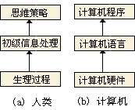
回顾
人类智能与人工智能

Slide 5
回顾
人类智能与人工智能
人，是一种智能信息处理系统
物理符号系统的六种基本功能（Functions）：
□输入符号——Input；
□输出符号——Output；
□存储符号——Storage；
□复制符号——Copy；
□建立符号结构：通过找出各个符号之间的关系，在符号系统中形成一
种结构，即：符号结构（Symbol Structure）；
□条件性迁移（Conditional transformation）：根据已有符号，完成活动过程，即某种形式的推理过程

Slide 6
回顾
物理符号系统的假设
任何一个系统，如果它能表现出智能，那么它就必定能够执行上述6种功能。反之，任何系统如果具有这6种功能，那么它就能够表现出智能；这种智能指的是人类所具有的那种智能。把这个假设称为物理符号系统的假设

Slide 7
回顾
物理符号系统的3个推论
推论一
□ 既然人具有智能，那么他（她）一定是一个物理符号系统.
推论二
□ 既然计算机是一个物理符号系统，它就一定能够表现出智能。
推论三
□ 既然人是一个物理符号系统，计算机也是一个物理符号系统，那么就能够用计算机来模拟人的活动。

Slide 8
回顾
人工智能的研究目标
近期目标
建造智能计算机代替人类的部分智力劳动。
远期目标
用自动机模仿人类的思维过程和智能行为。最终目标机器智能实现生物智能的各项功能。
问题：最终目标能否实现？

Slide 9
回顾
人工智能的研究领域
自然语言理解，模式识别，机器视觉，专家系统，机器学习，神经网络，计算智能，人工免疫系统，数据挖掘和知识发现，智能控制，智能检索智能调度与指挥，分布式人工智能与Agent ，人工生命，系统与语言工具

Slide 10
第二章 知识表示方法
内容提要：
状态空间法
问题归约法
谓词逻辑法
语义网络法
其他方法

Slide 11
在学习本章内容之前，我们先了解一下有关知识及其表示的概念。
人类的智能活动过程主要是一个获得并运用知识的过程，知识是智能的基础。为了使计算机具有智能，就必须使它具有知识。
那什么是知识呢？

Slide 12
1. 知识表示的基本概念
一般来说，我们把有关信息关联在一起所形成的信息结构称为知识。知识反映了客观世界中事物之间的关系。例如，
1. “如果大雁向南飞，则冬天就要来临了。”这样一条知识就是人们经过长期的观察，将“大雁向南飞”与“冬天来临”这两条信息关联在一起。
2.”雪是白色的”反映雪与颜色的一种关系。

Slide 13
知识表示就是对知识的一种描述，一种计算机可以接受的用于描述知识的数据结构。
知识可从(范围，目的，有效性)加以三维描述。知识的范围：是由具体到一般
知识的目的：由说明到指定
知识的有效性：由确定到不确定
例如，
1. “为了证明A→B，只需证明A∧～B是不可满足的”这种知识是一般性、指示性、确定性的.
2.“桌子有四条腿”这种知识是具体的、说明性、不确定性的.

Slide 14
知识的分类
一 .按知识的作用范围分：
（1）常识性知识：通用性知识，适用于所有领域；如
一年有四个季节。
（2）领域性知识：面向某个具体领域的知识，是专业性知识，如
疾病诊断的知识。

Slide 15
知识的分类
2 按知识的作用及表示划分：
（1）事实性知识：用于描述领域内的有关概念、事实、事物的属性及状态；
如：太阳从东方升起
（2）过程性知识：与领域相关的、用于指出如何处理与问题相关的信息以及求得问题的解；
如：如果信道畅通，请发绿色信号
（3）控制性知识：又称为深层知识及元知识，是关于如何运用已有的知识进行问题求解的知识，也称为关于知识的知识。
如： 问题求解过程中的处理方法、搜索策略、控制结构

Slide 16
知识的分类
3 按知识的确定性来分：
（1）确定性知识：指其逻辑值为真或假的知识，是精确性知识；
如：他是男的
（2）不确定性知识：是不精确、不完全、模糊性知识的总称。
如：今天阴天，可能要下雨

Slide 17
知识的分类
4 按人类的思维及认识方法来分：
（1）逻辑性知识：是反映人类逻辑思维过程的知识，一般具有因果关系或难以精确描述的特点，是人类的经验性知识和直观感觉；
如：人的为人处事的经验与风格
（2）形象性知识：通过事物的形象建立起来的知识。
如:什么是牛？

Slide 18
知识的分类
5 知识的获取方式来分：
（1）显性知识：指可通过文字、语言、图形、声音等形式编码记录和传播的知识；
如：教材、音视频光盘。
（2）隐性知识：指人们长期实践中积累获得的知识，不易用显性知识表达的知识。
如：每个人都有不同的审美观。

Slide 19
知识的分类
不管从什么角度去划分知识，要用机器对知识进行处理，都必须以适当的形式对知识进行表示，这就是知识表示技术。
在选择知识表示的方法时应考虑几个因素：
（1）能否充分表示相关领域的知识；
（2）是否有利于对知识的利用；
（3）是否便于知识的组织和管理；
（4）是否便于理解和实现。

Slide 20
2.人工智能系统所关心的知识
一个智能程序高水平的运行需要有关的事实知识、规则知识、控制知识和元知识。
事实
是有关问题环境的一些事物的知识，常以“…是…"的形式出现。如事物的分类、属性、事物间关系、科学事实、客观事实等，事实是静态的为人们共享的可公开获得的公认的知识，在知识库中属低层的知识。如雪是白色的、鸟有翅膀、张三李四是好朋友、这辆车是张三的。
规则
是有关问题中与事物的行动、动作相联系的因果关系知识，是动态的，常以"如果…那么…"形式出现。特别是启发式规则是属专家提供的专门经验知识，这种知识虽无严格解释但很有用处。

Slide 21
控制
是有关问题的求解步骤、技巧性知识，告诉怎么做一件事。也包括当有多个动作同时被激活时应选哪一个动作来执行的知识。
元知识
是有关知识的知识，是知识库中的高层知识。包括怎样使用规则、解释规则、校验规则、解释程序结构等知识。元知识与控制知识是有重迭的，对一个大的程序来说，以元知识或说元规则形式体现控制知识更为方便，因为元知识存于知识库中，而控制知识常与程序结合在一起出现，从而不容易修改。

Slide 22
知识表示是研究用机器表示知识的可行性、有效性的一般方法，是一种数据结构与控制结构的统一体，既考虑知识的存储又考虑知识的使用。知识表示可看成是一组描述事物的约定，以把人类知识表示成机器能处理的数据结构。

Slide 23
知识表示的一般方法
状态空间法
问题归约法
谓词逻辑法.
语义网络
另外还有框架表示以及剧本表示,过程表示,这里不在一一详述.
在表示和求解比较复杂的问题时,采用单一的表示方法是不够的,往往采用多种方法的混合表示.目前这仍是人工智能专家感兴趣的研究方向.

Slide 24
2.1 状态空间法
人工智能虽然有多个研究领域，而且每个研究
领域又各有自己的规律和特点，都可抽象为一个问
题求解”的过程。问题求解过程实际上是一个搜索
过程。
那么如果进行搜索呢？为了进行搜索，就必须
用某种形式把问题表示出来，其表示是否适当，将
直接影响到搜索效率。

Slide 25
状态空间法就是用来表示问题及其搜索过程的一种方法。它是人工智能中最基本的形式化方法，用“状态”和“算符”来表示问题。
状态空间法三要素
(1) 状态（state）：表示问题解法中每一步问题状况的数据结构；
(2) 算符（operator）：把问题从一种状态变换为另一种状态的手段；
(3) 状态空间方法：基于解答空间的问题表示和求解方法，它是以状态和算符为基础来表示和求解问题的。

Slide 26
2.1.1 问题状态描述
1.定义
· 状态(state)：描述问题求解过程中任一时刻状况的数据结构，一般用一组变量q0，q1，…，qn的有序集合来表示，其矢量形式为：
式中每个元素qi(i=0,1，…，n)为集合的量，称为状态变量。

Slide 27
· 算符：使问题从一种状态变化为另一种状态的手
段称为操作符或算符。操作符可为走步、过程、规
则、数学算子、运算符号或逻辑符号等。
· 问题的状态空间(state space)：是一个表示该问题全部可能状态及其关系的图，它包含三种说明的集合，即所有可能的问题初始状态集合S、操作符集合F以及目标状态集合G。可把状态空间记为三元状态(S，F，G)。

Slide 28
2.状态空间表示详释
我们先用数码难题(puzzle problem)来说明状态空间表示的概念。由15个编有1至15并放在4×4方格棋盘上的可走动的棋子组成。
11 | 9 | 4 | 15
1 | 3 |  | 12
7 | 5 | 8 | 6
13 | 2 | 10 | 14
1 | 2 | 3 | 4
5 | 6 | 7 | 8
9 | 10 | 11 | 12
13 | 14 | 15
初试棋局
目标棋局

Slide 29
十五数码难题
11 | 9 | 4 | 15
1 | 3 |  | 12
7 | 5 | 8 | 6
13 | 2 | 10 | 14
初始状态
11 | 9 | 4 | 15
1 |  | 3 | 12
7 | 5 | 8 | 6
13 | 2 | 10 | 14
11 | 9 |  | 15
1 | 3 | 4 | 12
7 | 5 | 8 | 6
13 | 2 | 10 | 14
11 | 9 | 4 | 15
1 | 3 | 12
7 | 5 | 8 | 6
13 | 2 | 10 | 14
11 | 9 | 4 | 15
1 | 3 | 8 | 12
7 | 5 |  | 6
13 | 2 | 10 | 14
1 | 2 | 3 | 4
5 | 6 | 7 | 8
9 | 10 | 11 | 12
13 | 14 | 15
目标状态

Slide 30
如何把初试棋局变成目标棋局呢？
问题的解答就是要尝试各种不同的走步序列，如“左移棋子4，下移棋子15，···”，等。首先把适用的算符用于初始状态，以产生新的状态；然后，再把另一些适用算符用于这些新的状态；这样继续下去，直至产生目标状态为止。

Slide 31
2.1.2 状态图示法
状态空间的图示形式称为状态空间图。状态图中有几个术语。
· 节点(node)：图形上的汇合点，用来表示状态、事件和时间关系的汇合，也可用来指示通路的合；
· 弧线(arc)：节点间的连接线，表示算符；
· 有向图(directed graph)：一对节点用弧线连接起来，从一个节点指向另一个节点。 后继节点(descendant node)与父辈节点(parent node)：如果某条弧线从节点ni指向节点nj，那么节点nj就叫做节点ni的后继节点或后裔，而节点ni叫做节点nj的父辈节点或祖先。

Slide 32
路径：某个节点序列(ni1,ni2,…,nik)当j=2， 3，…，k时，如果对于每一个ni，j-1都有一个后继节点nij存在，那么就把这个节点序列叫做从节点ni1至节点nik的长度为k的路径。
代价：用c(ni,nj)来表示从节点ni指向节点nj的 那段弧线的代价。两节点间路径的代价等于连接该路径上各节点的所有弧线代价之和。
图的显示表示//隐示表示
指各节点及其具有代价的弧线可以//不可以由一张表明确给出

Slide 33
问题的表示对求解工作有很大影响。人们希望有较小的状态空间表示。例如，对于十五数码问题，可以规定15×4＝60条规则， 即“上移棋子4，下移棋子4，左移棋子4，右移棋子4 ···”，如果用“上下左右移动空格”，则只需4条规则。所以，移动空格是一种较好的表示。

Slide 34
状态空间表示举例
各种问题都可用状态空间加以表示，并用状态空间搜索法来求解。

Slide 35
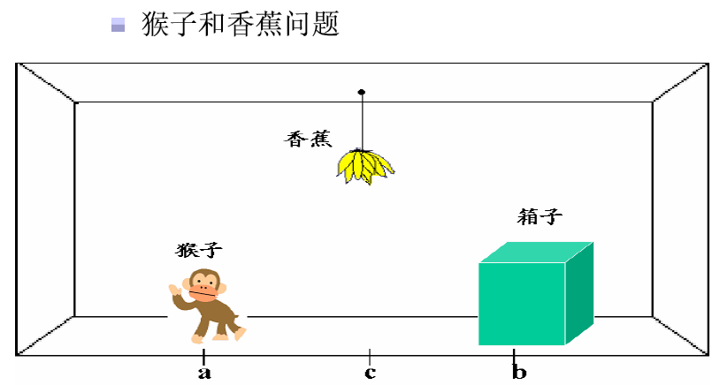

Slide 36
问题描述
在一个房间内有一只猴子(可把这只猴子看做一个机器人)、一个箱子和一束香蕉。香蕉挂在天花板下方，但猴子的高度不足以碰
到它。那么这只猴子怎样才能摘到香蕉呢?

Slide 37
解题过程
W 猴子的水平位置；
x 当猴子在箱子顶上时取1；否则取0；
Y 箱子的水平位置；
z 当猴子摘到香蕉时取1；否则取0。
初始状态为(a,0,b,0) 目标状态为(c,1,c,1)

Slide 38
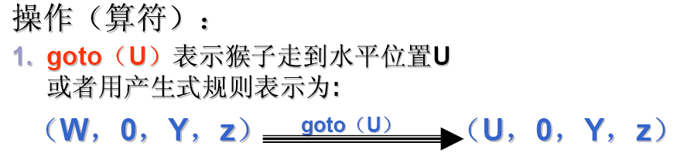
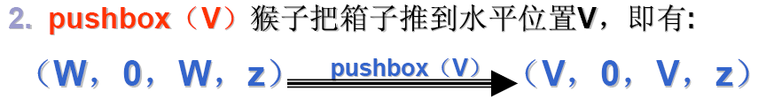
解题过程

Slide 39
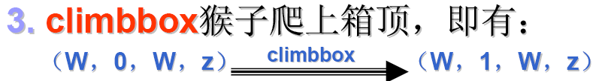
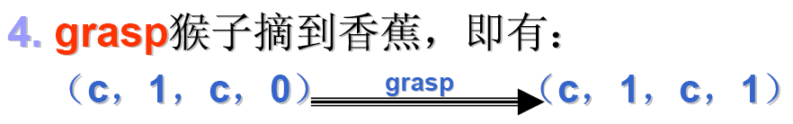
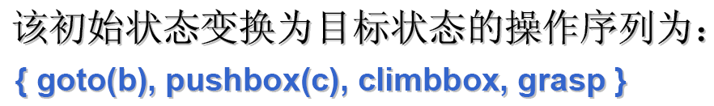
解题过程

Slide 40
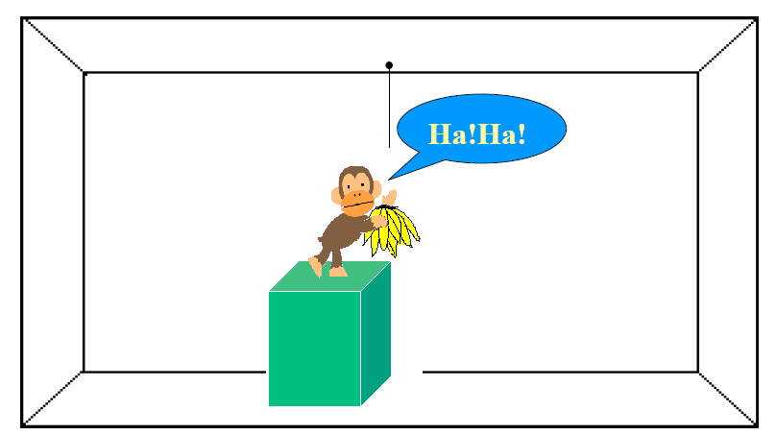
求解成功

Slide 41
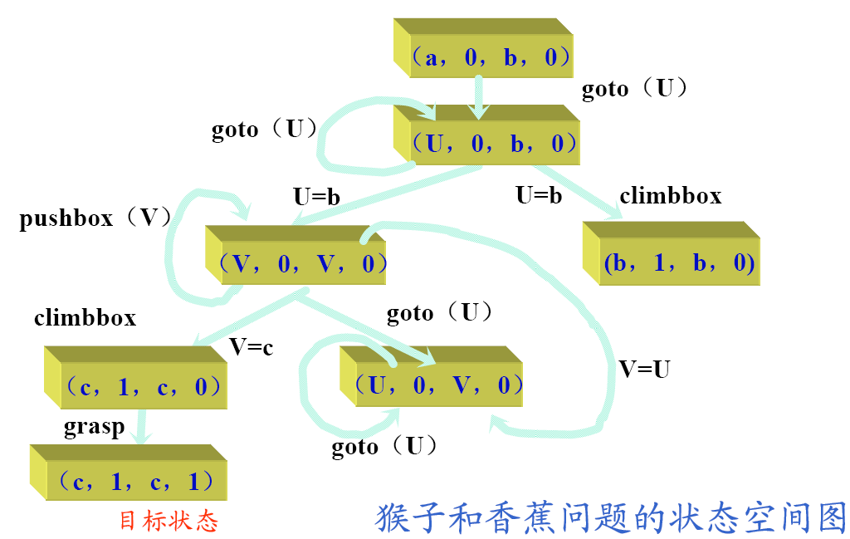

Slide 42
对状态空间表示法的说明
要把问题的一切状态都表示出来，要定义一组算符。
问题的求解过程是一个不断把算符作用于状态的过程。解就是从初始状态到目标状态所采用算符的序列。使用算符最少的解称为最优解。
对任一个状态，可使用的算符可能不止一个。

Slide 43
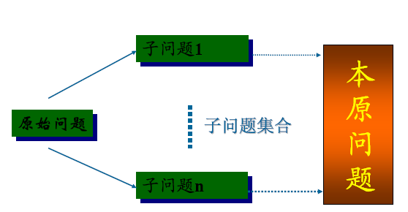
2.2 问题归约法
问题归约（problem reduction）
已知问题的描述，通过一系列变换把此问题变为一个子问题集合；这些子问题的解可以直接得到，从而解决了初始问题。

Slide 44
2.2.1 基本概念
问题归约法的组成部分
（1）一个初始问题描述；
（2）一套把问题变换为子问题的操作符；
（3）一套本原问题描述。(本原问题:不能再分解或变换且直接可解的子问题)
问题归约的本质
从目标（要解决的问题）出发逆向推理，建立子问题以及子问题的子问题，直到最后把初始问题归约为一个本原问题集合。

Slide 45
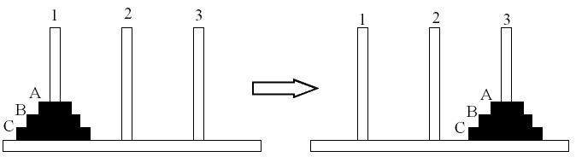
问题归约示例
梵塔难题
(a) 初始状态
(b) 目标状态

Slide 46



原始难题可以归约为下列3个子难题：
(1)移动圆盘A和
B至柱子2
(2) 移动圆盘C至柱子3
(3) 把圆盘A和B移至柱子3

Slide 47
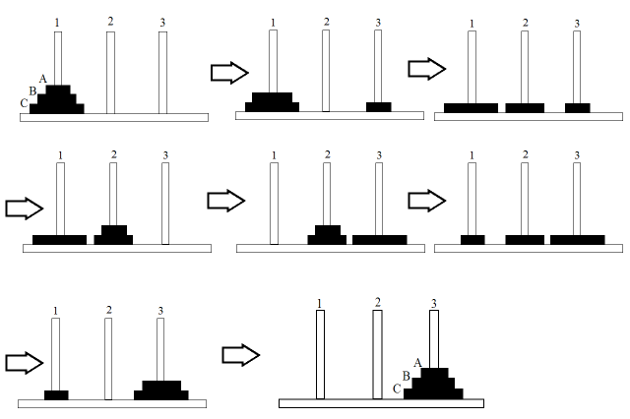
归约过程（3个圆盘）

Slide 48
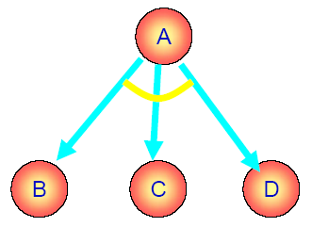
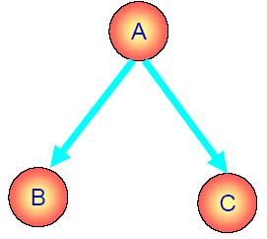
2.2.2 与/或树表示
复杂问题的简化
  分解
  把一个复杂问题分解为若干个较为简单的子问题，形成“与”树。
  等价变换
  利用同构或同态的等价变换，把原问题变换为若干个较为容易求解的新问题，形成“或”树。

Slide 49
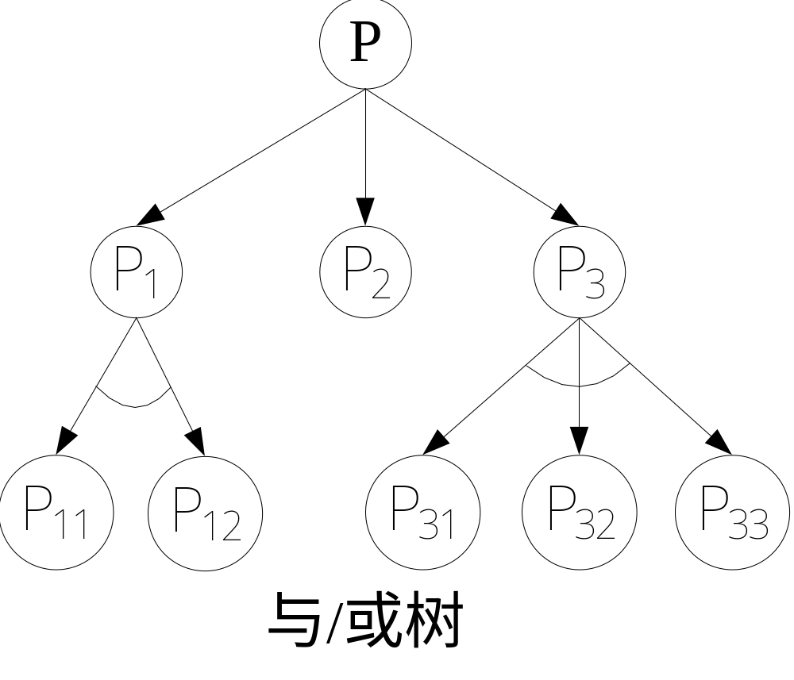

Slide 50
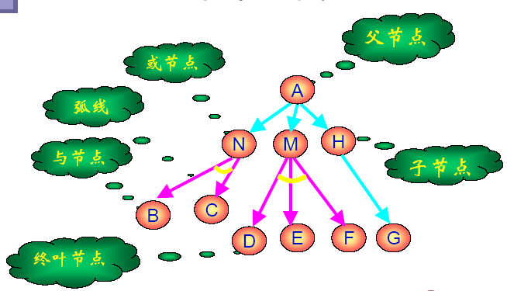
与/或树的一些术语

Slide 51
可解节点
终叶节点是可解节点(对应于本原问题)。
如果某个非终叶节点含有或后继节点，那么只要当其后继节点至少有一个是可解的时，此非终叶节点才是可解的。
如果某个非终叶节点含有与后继节点，那么只有当其后继节点全部为可解时，此非终叶节点才是可解的。

Slide 52
不可解节点
没有后裔的非终叶节点为不可解节点。
如果某个非终叶节点含有或后继节点，那么只有当其全部后裔为不可解时，此非终叶节点才是不可解的。
如果某个非终叶节点含有与后继节点，那么只要当其后裔至少有一个为不可解时，此非终叶节点才是不可解的。

Slide 53
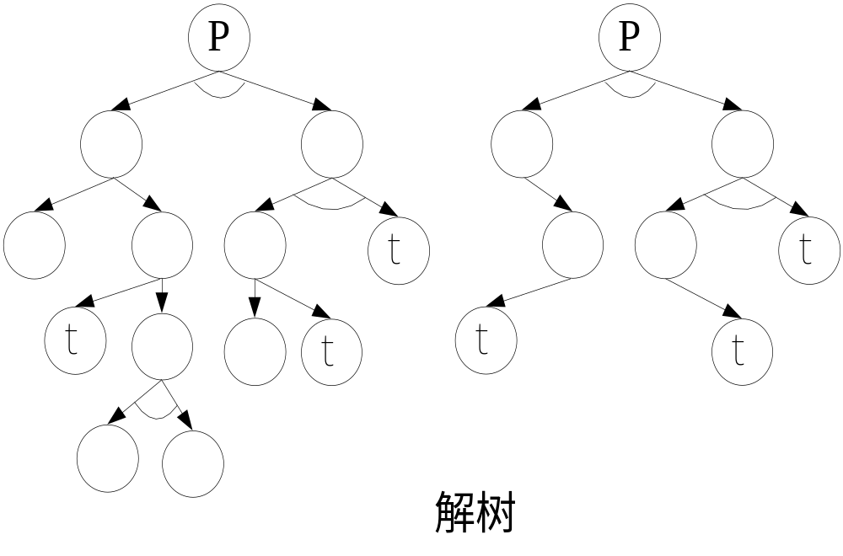
解树
由可解节点所构成，并且由这些可解节点可推出初始节点为可解节点的子树称为解树。
解树中一定包含初始节点，它对应于原始问题。

Slide 54
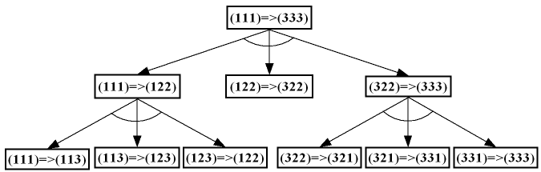
三阶梵塔问题的与/或树

Slide 55
2.3 谓词逻辑法
命题逻辑
一个命题是一个或真或假不能两者都是的断言。断言是指一陈述语句。简单地说，命题是指一句有真假意义的陈述句。命题为真，记为 T 。 命题为假，记为 F。
一个命题P如果是真值未指定任意命题，称P为命题变元。命题变元用 P, Q, R…表示；如果P是一个真值已经指定的命题，称为命题常元。命题常元只有 T 和 F。

Slide 56
复合命题：单个命题通过联结词联结构成的新命题。
常用的5种联结词：
¬ ∨ ∧ → ↔
否定 合取 析取 蕴涵 等值
复合命题与原命题的真值关系
P Q ¬ P P∨Q P∧Q P→Q P↔Q
F F T F F T T
F T T T F T F
T F F T F F F
T T F T T T T

Slide 57
命题公式及其解释
原子公式：单个命题变元、单个命题常元称为原子公式。
命题公式：由如下规则生成的公式称为命题公式：
1. 单个原子公式是命题公式。
2. 若A ,B是命题公式，则~A , AB , AB , A →B , A ↔ B是公式。
3. 所有命题公式都是有限次应用1、2得到的符号串。

Slide 58
命题公式的解释：给命题公式中的每一个命题变元指定一个真假值，这一组真假值，就是命题公式的一个解释。用I表示。
例如：公式G= (A∨B) →C 的一个解释是：
I₁(G) = A/T, B/F, C/T
在解释I₁(G)下G为真。
永真公式与永假公式：如果公式在它所有的解释I下，其值都为T，则称公式G为恒真的；如果其值都为F，则称公式G为恒假的（不可满足的）。

Slide 59
注意：关于五个联结词的约定：
* 结合力的强弱顺序： ¬， ∧， ∨， →， ↔
* 联结词相同时，从左至右运算。
解释的个数：
如果一个公式G中有n个不同的原子公式（或简称原子），则G有2^{n}个不同的解释，于是G在2^{n}个解释下有2^{n}个真值。如果将这些真值和它们的解释列成表，就是G的真值表。

Slide 60
等价命题公式
如果两个命题公式所含原子公式相同，且在任一解释下，两个命题公式的值相同，则称这两个命题公式为等价命题公式或等价公式。常用的等价公式有：
1. (P ↔ Q)= (P → Q) ∧ (Q → P)
P Q P → Q Q → P (P → Q) ∧ (Q → P) P ↔ Q
T T T T T T
T F F T F F
F T T F F F
F F T T T T
2.(P → Q)=(¬P ∨ Q)

Slide 61
3. ¬(¬P)= P
4.交换律：P ∨ Q=Q ∨ P
P ∧ Q=Q ∧ P
5.结合律：P ∨(Q ∨ R)=(P ∨ Q) ∨ R
P ∧ (Q ∧ R)=(P ∧ Q) ∧R
6.分配律：P ∨(Q ∧R)=(P ∨ Q) ∧ (P ∨ R)
P ∧ (Q ∨ R)=(P ∧Q) ∨ (P ∧R)
7.泛界律：P ∨ F=P , P ∧ T=P
P ∧ F=F , P ∨ T=T
8.互余律：P ∨ ~P=T, P ∧ ~P=F
9.德 • 摩根定律：~(P ∨ Q)=~P ∧ ~Q
~(P ∧ Q)=~P ∨ ~Q

Slide 62
证明两个公式等价，可用真值表，也可用基本公式。
例如 要证明公式 P → Q=~Q → ~P
[证] P → Q =~ P ∨ Q
=~ P ∨~ (~ Q )
=~(~Q) ∨~P
=~Q →~P
若要证明公式 P ∨ P ∧ Q=P
[证] P ∨ P ∧ Q = P ∨( P ∧ Q)
= P ∧ (Q ∨ ~Q) ∨( P ∧Q)
= (P ∧ Q) ∨ (P∧~ Q) ∨( P ∧ Q)
=( P ∧ Q) ∨( P ∧ ~Q)
= P ∧(Q ∨~ Q)
=P

Slide 63
永真蕴涵式
若命题公式G → H是恒真的，称其为永真蕴涵式。记为G⇒H，读做“G蕴涵H”，也称“G是H的逻辑结果”。
常用的永真蕴涵式：
1. P ⇒ P ∨ Q
[证] P → P ∨ Q = ~P ∨ (P ∨Q)
= ~P ∨ P ∨Q
= T ∨ Q = T
2. P ∧ Q ⇒ P
[证] P ∧ Q → P =~(P ∧ Q) ∨ P
= ~P ∨ ~Q ∨P
=T ∨~Q= T

Slide 64
3. P ∧ (P → Q) ⇒ Q
4.( P → Q) ∧ ~Q ⇒ ~P
5. ~P ∧(P ∨ Q) ⇒ Q
6.(P → Q) ∧(Q → R) ⇒ (P → R)
7.( P → Q) ⇒( (Q → R) →( P → R))
8.((P → Q) ∧( R → S)) ⇒ (P ∧ R → Q ∧ S)
9.(( P ↔ Q) ∧( Q ↔ R)) ⇒( P ↔ R)

Slide 65
谓词与量词
在命题逻辑中有一个三段论法：
P:“所有的人都会犯错误”
Q:“张三是人”
R:“张三会犯错误”
R应该是P和Q的逻辑结论。但在命题逻辑中无法准确表达这三个命题的逻辑关系。
因为 ( P ∧ Q ) → R 不是恒真的。如：解释: I=P/T,Q/T,R/F 则公式为假值F. 就是说解释I 弄假了此公式。
为准确表达此类公式，必须引进谓词和量词的概念。

Slide 66
谓词
先看几个命题：
1. 3是质数
2. 王二生于武汉市
3. 7=2×3
x是质数
x生于武汉市
x=y × z
F(x)
G(x,y)
H(x,y,z)
称“3”、“王二”、“武汉市”、“7”、“2”、“3”为个体;
代表个体的变元称为个体变元；
刻画个体性质或个体之间关系的词叫谓词。
“是质数”、“生于”、“…=... ×...”都是谓词。

Slide 67
量词
量词分为全称量词和存在量词。
符号“∀”表示全称量词。符号“∃”表示存在量词。
∀x读作“对一切x”,或“对每一x”，或“对任一x”。x是∀所作用的个体变元。
∃ x读作“存在一个x”,或“对某些x”，或“至少有一x”。x是∃所作用的个体变元。

Slide 68
再看前面的三段论法：
P:“所有的人都会犯错误”
Q:“张三是人”
R:“张三会犯错误”
∀x(M(x) →R(x))
M(“张三”)
R(“张三”)
在谓词前加上∀x,叫做变元被全称量化；
在谓词前加上∃ x,叫做变元被存在量化。
量化的目的是约束变元。

Slide 69
谓词演算
1. 语法与语义
谓词逻辑的基本符号：谓词符号、变量符号、常量符号、函数符号、括号和逗号。
谓词符号：规定定义域内的一个相应关系。
变量符号：不明确指定是哪一个实体。
常量符号：表示论域内相应的一个实体。
函数符号 ：规定论域内相应的一个函数。
原子公式(atomic formulas)是由谓词符号和若干项组成的谓词演算。
项

Slide 70
常量符号是最简单的项，用来表示论域内的物体或实体。例如，要表示“机器人(ROBOT)在１号房间(r1)内”，可以应用原子公式:
INROOM(ROBOT, r1)
谓词符号
常量符号
函数符号表示论域内的函数，如“李的母亲和他的父亲结婚”这句话的原子公式表示如下：
MARRIED( father(LI), mother(LI))
函数符号

Slide 71
变量符号 扩大命题演算的能力，需要使公式中的命题带有变量。句子“所有的机器人都是灰色的”可表示为
∀x(ROBOT(x) →COLOR(x,GRAY))
我们注意到：这里的x是被量化的变量。
若某个变量是经过量化的，就把这个变量叫做约束变量，否则叫做自由变量。

Slide 72
2.连词 (Connective)
连词有∧(与)、∨(或)、 （蕴涵）、～（非） 原子公式是谓词演算的基本积木块，运用连词能够组合多个原子公式以构成比较复杂的合式公式。
→
用连词∧把几个公式连接起来而构成的公式叫做合取，合取式的每一部分叫做合取项。
例如，“李住在一座黄色的房子里”
LIVE（LI，HOUSE-1）∧COLOR（HOUSE-1，YELLOW）

Slide 73
用连词∨把几个公式连接起来而构成的公式叫做析取，析取式的每一部分叫做析取项。
例如，“李明打篮球或踢足球”
PLAY（LIMING，BASKETBALL） ∨ PLAY（LIMING，FOOTBALL）
用连词 表示“如果 那么”，用它连接两个公式所构成的句子叫做蕴含。
→
例如，“如果该书是何平的，那么它是蓝色的”
OWN（HEPING，BOOK-1） → COLOR（BOOK-1，BLUE）

Slide 74
连词 ～用来否定一个公式的真值。
例如，“机器人不在2号房间内”
～ INROOM(ROBOT, r2)
3. 经连词连接后公式的真值
合取：各合取项均为真，合取才为真，否则为假。
析取：析取项至少一个为真，析取为真。
蕴含：若后项为真，无论前项为真为假；或者前项为假，无论后项为真为假，蕴含都为真。
非：原式真值相反。

Slide 75
谓词公式
1.谓词公式的定义
原子谓词公式：用P(x1,x2,…,xn)表示一个n元谓
词公式，其中P为n元谓词（符号），x1,x2,…xn为客
体变量或变元。通常把P(x1,x2,…,xn)叫做谓词演算的
原子公式，或原子谓词公式。
可以用连词把原子谓词公式组成复合谓词公式，
我们用归纳法给出这样的谓词公式的定义。

Slide 76
在谓词演算中合式公式的递归定义如下：
(1) 原子谓词公式是合式公式。
(2) 若A为合式公式，则～A也是一个合式公式。
(3) 若A和B都是合式公式，则(A∧B)，(A∨B)，
(A → B) 也都是合式公式。
(4) 若A是合式公式，x为A中的自由变元，则
(∀x)A和(∃ x)A都是合式公式。
(5) 只有按上述规则(1)至(4)求得的那些公式，才
是合式公式。
我们通常把合式公式叫做谓词公式。

Slide 77
用谓词公式表示知识时，需要首先定义谓词，然后再用连接词把有关的谓词连接起来，形成一个谓词公式表达一个完整的意义。
例1 设有下列知识：
①刘欢比他父亲出名。
②高扬是计算机系的一名学生，但他不喜欢编程 。
③任何整数或者为正或者为负。
为了用谓词公式表示上述知识，首先需要定义谓词：
BIGGER(x,y) : x比y出名

Slide 78
  COMPUTER ( x ) : x 是计算机系的
  LIKE (x, y ) : x 喜欢 y
  I(x)表示“x是整数”，P(x)表示“x是正数”，N(x)表示“x是负数”
  此时可用谓词公式把上述知识表示为:
  BIGGER ( liuhuan, father ( liuhuan ))
  COMPUTER(gaoyang)∧¬LIKE(
  gaoyang, programing)
(∀x)(I(x) →(P(x) ∨ N(x))

Slide 79
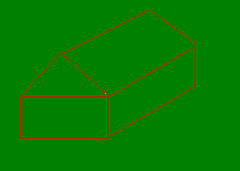
  例2 用谓词逻辑描述右图中的房子的概念。
  个体 ：A , B
  谓词 ：SUPPORT( x,y )
  表示 x 被 y支撑着
  WEDGE ( x )
  表示 x 是楔形块
  BRICK( y )
  表示 y 是长方块
A
B

Slide 80
  其中 x , y是个体变元，它们的个体域｛A,B｝，
  房子的概念可以表示成一组合式谓词公式的合取式：
  SUPPORT( a,b) ∧WEDGE( a ) ∧BRICK( b )

Slide 81

2. 合式公式的性质
若P、Q是两个合式公式，则由这两个合式公式所组成的复合表达式可由下列真值表给出。

Slide 82
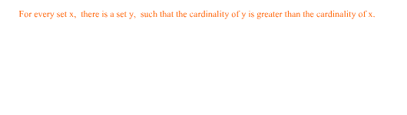
如果两个合式公式，无论如何解释，其真值表都是相同的,那么我们就称此两合式公式是等价的。应用上述真值表，可以确立一些等价关系，如否定之否定、狄·摩根定律、分配律、交换律、结合律、逆否律等。下面举一个用谓词演算来表示的英文句子的例子：

Slide 83
置换与合一
1、置换
置换是形如
{ t1/x1, t2/x2, …， tn/xn}
的有限集合。其中，t1，t2，tn是项；x1，
x2，xn是互不相同的变元； ti/xi表示用ti代换
xi，不允许ti和xi相同，也不允许变元xi循环地
出现在另一个tj中。

Slide 84
例如，
{a/x , f(b)/y ，w/z}
是一个置换，而
{g(y)/x , f(x)/y}
不是一个置换。
因为，
置换是用变元、常量、函数来替换变元，使该变元不在公式中出现。
{g(a)/x , f(x)/y}

Slide 85
例如，表达式 P[x, f(y), B]的置换为
s1={ z/x, w/y}
s2={ a/y}
P[x, f(y), B]s1= P[z, f(w), B]
P[x, f(y), B]s2= P[x, f(a), B]
一般说来，置换是可结合的，但置换是不可交换的。

Slide 86
2、合一
设有公式集F={F1，F2，…，Fn}，若存在一个置换s，使得
F1s=F2s=…=Fns
则称s为公式集F的一个合一 。
例如，设有公式集
F={P( x, y, f(y)), P( a, g(x), z)}
则下式是它的一个合一：
s={a/x, g(a)/y, f(g(a))/z}

Slide 87
2.4 语义网络法
语义网络是J.R.Quillian 1968年在研究人类联想记忆时提出的一种心理学模型，他认为记忆是由概念间的联系实现的。随后，J.R.Quillian又把它用作知识表示。1972年，西蒙在他的自然语言理解系统中也采用了语义网络表示法。1975年，G .G .Hendrix 又对全称量词的表示提出了语义网络分区技术。目前，语义网络已经成为人工智能中应用较多的一种知识表示方法，尤其是在自然语言处理方面的应用。

Slide 88
语义网络的结构：语义网络是知识的一种图解表示，它由节点和弧线或链线组成。节点用于表示实体、概念和情况等，弧线用于表示节点间的关系.

Slide 89
2.4.1 二元语义网络的表示
（1）类属关系
类属关系通常指具有共同属性的不同事物之间的实例关系、成员关系或分类关系。
常有的类属关系有：Is-a(是一个)、A-member-of（是一员）、A-kind-of（是一种）。
如:张宁是一个学生。
张宁
Is-a
学生

Slide 90
（2）聚集关系
如果一个事物是另一事物的组成部分或某个方面，则它们之间的关系就是聚集关系。常用的聚集关系有：A-part-of（是一部分）。
例如:手是人体的一部分 。
A-part-of
手
人体

Slide 91
（3）属性关系
属性关系表示了对象和其属性之间的联系。常用的属性关系有：Have(有)、Can（能、会）、Owner（所有者）。
如:张宁会说英语，年龄18岁，身高160cm.
张宁
can
have
have
英语
18
160

Slide 92
（4）推论关系
如果一个概念可由另一个概念推出，两个概念间存在因果关系，则称它们之间是推论关系，可以用Fetch(推出)表示。
Similar to
fetch
学校
公园
风景美丽

Slide 93
（5）相近关系
相近关系是指不同事物在形状、内容等方面相似或接近。常用的相近关系有：Similar-to（相似）、Near-to（接近）。
例如:上图中的学校像公园。

Slide 94
（6）方位关系
方位关系表示了不同事物之间在位置方面的相互关系，例如在上（Located-on），在下（Located-under），在内（Located-inside）、在外（Located-outside）、位于（Located-at）等都可以表示不同事物间的方位关系。
例如:书在桌子上。
书
Located-on
桌子

Slide 95
（7）时间关系
时间关系表示了不同事件在发生时间方面的先后次序关系。常见的时间关系有Before（在前）、After（在后）等。
例如:阅览室开放后才能供读者阅览就是表示了开放和阅览两事件之间的先后时间关系。
阅览
after
开放

Slide 96
（8）构成关系
用于表示构成联系，是一种一对多的联系，它的联系的节点间不具有属性继承性。
例如：“整数由正整数、负整数和零组成”。
正整数
Composed of
整数
与
零
负整数

Slide 97
例1 ： 用节点表示动作的主体和客体，弧表示属性关系和动作 。
“小燕是一只燕子，燕子是鸟；巢-1是小燕的巢，巢-1是巢中的一个。”
ISA
ISA
XIAOYAN
SWALLOW
BIRD
OWNS
ISA
NEST
NEST-1

Slide 98
例2： 用节点表示动作，弧可用来指出 动作的主体和客体。
“张山给小红一本书”
一本书
客体-2
主体
客体-1
张山
给予事件
小红
动作
给

Slide 99
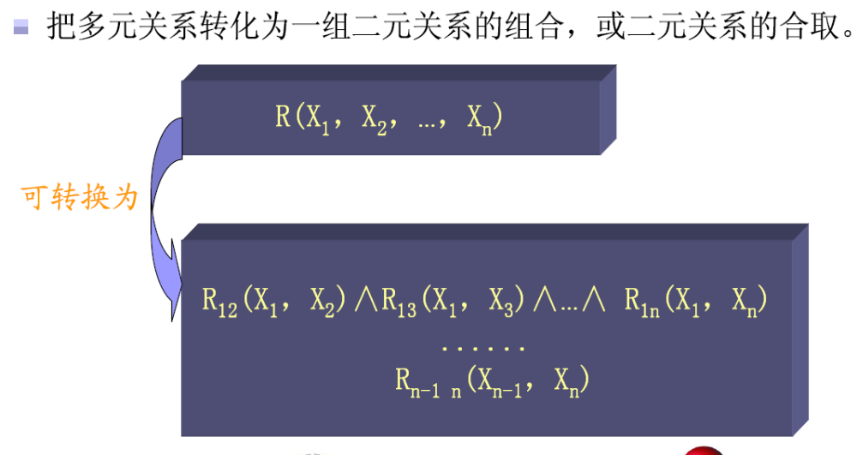
多元语义网络表示的实质

Slide 100
例3：用多元语义网络表示“北京大学(简称BU)和清华大学(简称TU)两校篮球队在北大进行一场比赛的比分是85：89”。
在此我们引入附加节点G25来表示这场特点的球赛。
BASKETBALL GAME
ISA
VISITING TEAM
SCORE
TU
G25
85-89
HOME TEAM
BU
多元关系的语义网络表示

Slide 101
3.用语义网络表示复杂的知识
试图用一组基元来表示知识，以便简化表示， 并可用简单的知识来表示更复杂的知识。
例4： 我椅子的颜色是咖啡色的；椅子包套是皮革；椅子是一种家具；椅子是座位的一部分；椅子的所有者是X；X是个人，如下图所示：
FURNITURE
ISA
ISA PART
PERSON
CHAIR
SEAT
ISA
ISA
OWNER
COLOR
X
MY CHAIR
BROWN
COVERING
LEATHER

Slide 102
2.4.2 多元语义网络的表示
谓词逻辑与语义网络等效
方法 | 初始问题 | 算符 | 目标 | 结果
谓词逻辑法 | 合式公式 | 置换合一消解反演 | 根结点 | nil
语义网络法 | 结点 | 链 | 目标网络 | 语义网络
例：用”Liming is a man”的语义网络和谓词逻辑表示说明谓词逻辑与语义网络的等效性。
ISA
LIMING
MAN
语义网络
ISA(LIMING,MAN)或MAN(LIMING)
谓词逻辑

Slide 103
2.4.3 语义网络的推理过程
在语义网络知识表达方法中，对所给定的表达结构表示什么语义没有统一的表示法。赋予网络结构的含义完全决定于管理这个网络的过程的特性。已经设计了很多种以网络为基础的系统，它们各自采用完全不同的推理过程。这里，我们介绍两种主要的推理过程：继承和匹配。

Slide 104
先介绍两个概念 ：语义网络的值与槽。
BRICK
TOY
ISA
COLOR
BRICK12
RED
链的尾部的节点称为值节点，如上图中的BRICK、TOY和RED。
节点的槽相当于链，不过取不同的名字而已。在砖块12(BRICK12)有3个链，构成两个槽。其中一个槽只有一个值，另外一个槽有两个值。颜色
槽(COLOR)填入红色(RED)，ISA槽填入了砖块
(BRICK)和玩具(TOY)。

Slide 105
1.继承
在语义网络中所谓的继承是把对事物的描述从概念节点或类节点传递到实例节点。例如在图中BRICK是概念节点，BRICK12是一个实例节点。
BLOCK
AKO
AKO
SHAPE
WEDGE
TRIANGULER
BRICK
RECTANGULAR
SHAPE
ISA
ISA
WEDGE18
BRICK12
语义网络的值继承

Slide 106
一共有3种继承过程：值继承、“如果需要”继承和“默认”继承。
（1） 值继承
除了ISA链以外，另外还有一种AKO(是某种， A-KIND-OF)链也可被用于语义网络中的描述或特性的继承。
总之，ISA和AKO链直接地表示类的成员关系以及子类和类之间的关系，提供了一种把知识从某一层传递到另一层的途径。
（2） “如果需要”继承
在某些情况下，当我们不知道槽值时，可以
利用已知信息来计算。例如，我们可以根据体积
和物质的密度来计算积木的重量。进行上述计算
的程序称为if-needed(如果需要)程序。

Slide 107
（3） “缺省”继承
某些情况下，当我们对事物所作的假设不是十分有把握时，最好对所作的假设加上“可能”这样的字眼。例如，我们可以认为法官可能是诚实的，但不一定是；或认为宝石可能是很昂贵的，但不一定是。
我们把这种具有相当程度的真实性，但又不能十分肯定的值称为“缺省”值。
2. 匹配
至今我们所讨论的是类节点和实例节点，例如BRICK和BRICK12之间的继承值。现在我们转向讨论更为困难一些的问题。当解决涉及由几部分组成的事物时，如下图中的玩具房(TOY-HOUSE)和玩具房-77(TOY-HOUSE77)，继承过程将如何进行。

Slide 108
TOY-HOUSE77是TOY-HOUSE的一个实例，所以它必须有两个部件 ：砖块和楔块，且砖块必须支撑楔块。这些知识是通过继承而间接知道的，并不是通过实际的节点和链直接知道的。因此，我们说虚线所表示的节点和箭头表示的链是虚节点和虚链 。
TOY-HOUSE
PART
WEDGE
ISA
SUPPORT
PART
BRICK
TOY-HOUSE77
PART
SUPPORT
PART

Slide 109
我们来看这样的结构：已知这个结构有两个部件，一个砖块BRICK12和一人楔块WEDGE18。在图2.33上用虚线箭头表示BRICK12和WEDGE18之间的SUPPORT虚链。因为很容易做部件匹配，所以虚线箭头的位置和方向很容易确定。WEDGE18肯定和作为TOY-HOUSE的一个部件的楔块相匹配，而BRICK12肯定和砖块相匹配。
TOY-HOUSE
PART
WEDGE
ISA
SUPPORT
PART
BRICK
TOY-HOUSE35
PART
WEDGE18
PART
SUPPORT
BRICK12

Slide 110
2.5 框架表示
  框架理论是明斯基(M. Minsky)在1975年的论文“A framework for representing knowledge”中提出的，作为理解视觉、自然语言对话及其它复杂行为的基础。
在人类日常的思维和理解活动中，当分析和解释遇到的新情况时，要使用到过去经验中积累的知识。这些知识规模巨大而且以很好的组织形式保留在人们的记忆中。例如，当我们走进教室时，可以预见在教室里可以看到椅子、黑板等。我们无法把过去的经验一一都存在脑子里，而只能以一个通用的数据结构的形式存储以往的经验。这样的数据结构称为框架。
框架表示法是一种关于事物内部结构化描述的表示法。

Slide 111
框架的构成
每个框架都有框架名，代表某一类对象，一个框架由若干个槽（项目）组成，用于表示对象的某个方面的属性，有时一个属性还要从不同的侧面来描述，每个侧面可具有一个或多个值。
一个框架的一般形式为：
<框架名>
槽名1： 侧面名1₁ 值1₁₁，值1₁₂，……
侧面名1₂ 值1₂₁，值1₂₂，……
……
槽名2： 侧面名2₁ 值2₁₁，值2₁₂，……
侧面名2₂ 值2₂₁，值2₂₂，……
……
……
槽名n： 侧面名n₁ 值n₁₁，值n₁₂，……
侧面名n₂ 值n₂₁，值n₂₂，……
……

Slide 112
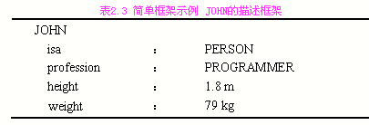
较简单的情景是用框架来表示诸如人和房子等
事物。例如，一个人可以用其职业、身高和体重等
项描述，因而可以用这些项目组成框架的槽。当描
述一个具体的人时，再用这些项目的具体值填入到
相应的槽中。下表给出的是描述John的框架。
简单框架示例

Slide 113
例1：描述“教师”的框架：
框架名：<教师>
类属：<知识分子> /框架调用/
工作：范围：（教学，科研）
默认：教学
性别：（男，女）
学历：（中专，大学）
类型：（<小学教师>，<中学教师>，<大学教师>）

Slide 114
例2：大学教师的框架
框架名：<大学教师>
类属：<教师>
学位：(学士，硕士，博士)
专业：<学科专业>
职称：（助教，讲师，副教授，教授）
外语语种：范围：（英，法，日，俄，德）
默认：英
水平：（优，良，中，差）
默认：良

Slide 115
例3：描述一个具体教师的框架
框架名：<教师-1>
类属：<大学教师>
姓名:王林
年龄:36
健康状况:健康
参加工作时间:1982,9
部门:计算机系软件教研室
职称:副教授

Slide 116
框架网络
  当知识比较复杂时，往往需要通过多个框架之间的横向或纵向联系形成一种框架网络。
框架之间的纵向联系
  是指那种具有继承关系的上下层框架之间的联系。框架之间的纵向联系通过预定义槽名AKO或ISA等来实现。
框架之间的横向联系
  是指那种以另外一个框架名作为一个槽的槽值或侧面值所建立起来的框架之间的联系。

Slide 117
框架网络
横向联系
纵向联系

Slide 118
例4：一般来讲，教师的工作态度是认真的，但行为举止有些随便，自动化系教师一般来讲性格内向，喜欢操作计算机。方园是自动化系教师，他性格开朗，但工作不刻苦。问他的兴趣和举止如何？
框图架表示为：
框架名：<教师>
类属：<职业>
态度：认真
举止：随便
框架名：<自动化系教师>
类属：<教师>
性格：内向
兴趣：操作计算机 框架名：<方园>
类属：<自动化系教师>
性格：开朗
态度：不刻苦
兴趣：
举止：

Slide 119
例5：以下是一则关于地震的报道，请用框架表达这段报道。
今天，一次强度为里氏8.5级的强烈地震袭击了下斯洛文尼亚(Low Slabovia)地区，造成25人死亡和5亿美元的财产损失。下斯洛文尼亚地区主席说：多年来，靠近萨迪豪金斯断层的重灾区一直是一个危险地区。这是本地区发生的第3号地震。
步骤：
第一步：确定属性——框架的槽。
本报道中关于地震的关键属性是地震发生的地点、时间、伤亡人数、财产损失、地震强度的震级、断层情况。

Slide 120
第二步：将有关数据填入相应的槽。
框架名：<第3号地震>
地点： Low Slabovia
时间：今天
伤亡人数：25
财产损失：5亿美元
震级：里氏8.5级
断层：萨迪豪金斯

Slide 121
框架的推理
在框架网络中，问题求解主要是通过对框架的继承与匹配来实现的。
继承
  下层框架从上层框架继承相关属性、属性值、条件

Slide 122
例：关于师生员工的框架网络已建立在知识库中,当前要求解决的问题是从知识库中找出一个满足如下条件的教师:男性,年龄在40岁一下的副教授,身体健康,会英语.求解问题可表示成如下初始问题框架:
框架名:<教师x>
姓名:
年龄:<40
性别:男
健康状况:健康
职称:副教授
语种:英语
用此问题框架与知识库中的框架进行匹配,显然<教师1>可以与之匹配.

Slide 123
匹配
  框架是对一类事物的完整或典型的描述，待匹配的具体个体不可能做到完全一致，通常只能做到部分匹配，完全匹配是一个特殊情况。
若两个框架的对应的槽的值完全一致,则称这两个
框架是完全匹配,或称确定性匹配.
若两个框架虽然不能使对应槽完全一致,却满足预
先指定的条件,则称这两个框架是不完全匹配,或称为
不确定性匹配.

Slide 124
主要的匹配方法
1)匹配度方法
匹配度是指当前看框架所描述的属性与已知框架可匹配的程度.
匹配度方法的基本思想
首先求出两个框架匹配的匹配度,然后根据该匹配度与预先给定的框架匹配阈值进行比较.
最简单的匹配方法给各个属性确定一个重要性

Slide 125
2) 充分条件与必要条件方法
将框架中的某些槽分别设定为”充分条件”槽和”必要条件”槽, 如果充分条件可以得到满足,就可以认为相应的两个框架可以匹配,如果充分条件不满足,儿必要条件满足,就认为需要进一步搜集信息后在进行匹配,如果必要条件不满足就认为两个框架不可匹配.
这种方法不仅较好的解决了框架匹配问题,而且在框架推理中可把框架分为不同的状态,有利于确定推理和搜索方向.

Slide 126
3) 规定属性值变化范围方法
对某些事物的某些属性,可通过规定对其值规定一个变化范围来实现属性的不确定性匹配.
例如, 可规定教室的门的数量为1~3扇,椅子的腿数为1~4条等.只要一个具体的事物的属性落在规定的值得范围内,就认为这个属性是匹配的.

Slide 127
4) 功能属性描述法
对某些事物除了给出有关外形的属性描述外,还可以给出功能其功能属性描述,而且功能属性描述应该高于外形描述,这有利于实现框架的确定性描述.
例如,如果能在<椅子>的框架中给出其功能属性,那么即便对只有一条腿的椅子,只要它具有椅子的功能,仍然可以认为它是椅子.
实际应用中可以将几种情况组合起来使用.

Slide 128
2.6 剧本表示
  剧本表示法（又称为脚本表示法）是夏克（R. C. Schank）
  在1975年依据他的概念依赖理论提出的一种知识表示方法。
它用一组槽来描述某些事件的发生序列，就像剧本中的事件
序列一样，故称为“剧本”。
  概念依赖理论：把人类生活中各类故事情节的基本概念抽取
  出来，构成一组原子概念，确定这些原子概念的相互依赖关
  系，然后把所有故事情节都用这组原子概念及其依赖关系表
  示出来。

Slide 129
2.6.1 剧本的构成
一个剧本一般由以下各部分组成：
(1) 开场条件 给出在剧本中描述的事件发生的前提 条件。
(2) 角色 用来表示在剧本所描述的事件中可能出现的有关人物的一些槽。
(3) 道具 这是用来表示在剧本所描述的事件中可能出现的有关物体的一些槽。
(4) 场景 描述事件发生的真实顺序，可以由多个场景组成，每个场景又可以是其它的剧本。
(5) 结果 给出在剧本所描述的事件发生以后通常所产生的结果。

Slide 130
下面以餐厅剧本为例说明剧本各个部分的组成。
(1) 开场条件
(a)顾客饿了，需要进餐。(b)顾客有足够的钱。
(2) 角色
顾客，服务员，厨师，老板。
(3) 道具
食品，桌子，菜单，钱。
(4) 场景
场景1 进入餐厅
(a) 顾客走入餐厅。(b) 寻找桌子。 (c) 在桌子旁坐下

Slide 131
场景2 点菜
(a) 服务员给顾客菜单。(b) 顾客点菜。 (c) 顾客把菜单还给服务员。(d) 顾客等待服务员送菜。
场景3 等待
(a) 服务员把顾客所点的菜告诉厨师。(b) 厨师做菜。
场景4 吃菜
(a) 厨师把做好的菜给服务员。(b) 服务员给顾客送菜。 (c) 顾客吃菜。
场景5 离开
(a) 服务员拿来帐单。(b) 顾客付钱给服务员。 (c) 顾客离开餐厅。
(5) 结果
(a) 顾客吃了饭，不饿了。(b) 顾客花了钱。 (c) 老板挣了钱。(d) 餐厅食品少了。

Slide 132
2.6.2 剧本的推理
在现实世界中事件发生的某种模式来自事件之间的因果关系。剧本中所描述的事件形成一个巨大的因果链，链的起点是一组开场条件，满足这些开场条件，剧本中的事件才能产生。链的终点是一组结果，有了这组结果，以后的事件或事件序列(可能用其他的剧本来描述)才能发生。在这个链内一件事情和前后的事情都相互联系。
剧本结构，比起框架这样的一些通用结构来，要呆板得多，知识表达的范围也很窄，因此不适用于表达各种知识，但对于表达预先构思好的特定知识，如理解故事情节等，是非常有效的。

Slide 133
一旦剧本被启用，则可以应用它来进行推理。其
中最重要的是运用剧本可以预测没有明显提及的事
件的发生。
例，对于以下情节：
“昨晚，约翰到了餐厅。他订了牛排。当他要
付款时发现钱已用光。因为开始下雨了，所以他赶
紧回家了“。
如果有人提问：“昨晚，约翰吃饭了吗？”
虽然在上面的情节中并没有提到约翰吃没吃饭的
问题，但借助于餐厅剧本，可以回答：“他吃了。“这
是因为启用了餐厅剧本，情节中的所有事件与剧本中
所预测的事件序列相对应，因而可以推断出整个事件
正常进行时所得出的结果。

Slide 134
小 结
本章所讨论的知识表示问题是人工智能研究的核心问题之一。知识表示方法很多，本章介绍了其中的7种，有图示法和公式法，陈述式表示和过程式表示等。
状态空间法是一种基于解答空间的问题表示和求解方法，它是以状态和操作符为基础的。在利用状态空间图表示时，我们从某个初始状态开始，每次加一个操作符，递增地建立起操作符的试验序列，直到达到目标状态为止。由于状态空间法需要扩展过多的节点，容易出现"组合爆炸"，因而只适用于表示比较简单的问题。

Slide 135
问题归约法从目标(要解决的问题)出发，逆向推理，通过一系列变换把初始问题变换为子问题集合和子-子问题集合，直至最后归约为一个平凡的本原问题集合。这些本原问题的解可以直接得到从而解决了初始问题，用与或图来有效地说明 问题归约法的求解途径。
谓词逻辑法采用谓词合式公式和一阶谓词演算把要解决的问题变为一个有待证明的问题，然后采用消解定理和消解反演来证明一个新语句是从已知的正确语句导出的，从而证明这个新语句也是正确的。
语义网络是知识的一种图解表示，它由节点和弧线或链线组成。节点用于表示实体、概念和情况等，弧线用于表示节点间的关系。

Slide 136
框架是一种结构化表示方法。框架通常由指定事物各个方面的槽组成，每个槽拥有若干个侧面，而每个侧面又可拥有若干个值。大多数实用系统必须同时使用许多框架，并可把它们联成一个框架系统。
剧本是框架的一种特殊形式，它使用一组槽来描述事件的发生序列。剧本表示特别适用于描述顺序性动作或事件，但使用不如框架灵活，因此应用范围也不如框架那么广泛。
过程是一种知识的过程式表示，它将某一有关问题领域知识同这些使用方法一起，隐式地表示为一个问题求解过程。过程表示用程序来描述问题，具有很高的问题求解效率。由于知识隐含在程序中难以操作，所以适用范围较窄。

Slide 137
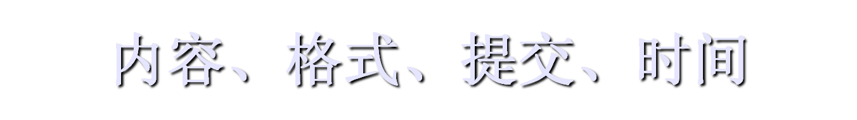
内容：神经网络、进化算法、机器学习、不确定推理等人工智能相关学科最近几年的研究进展及应用；
来源：IEEE、CVPR、IJCV等权威期刊或会议
格式：电子版，文献综述格式，附参考文献
时间：考试之前
提交邮箱：xdai2016@163.com
说明每个人的贡献，文件名格式：学号-姓名
注意：没有智力活动迹象的报告请谨慎提交.

